Slide 2
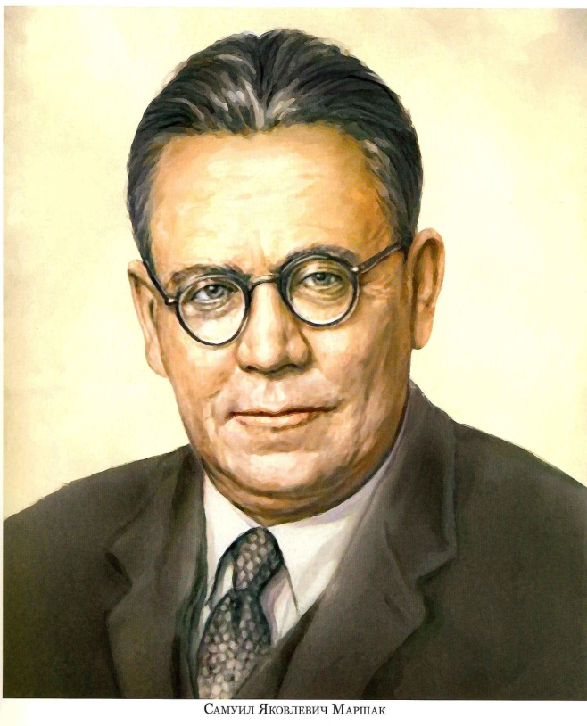
«Человек – хоть будь он трижды гением – остается мыслящим растением…».

Slide 3
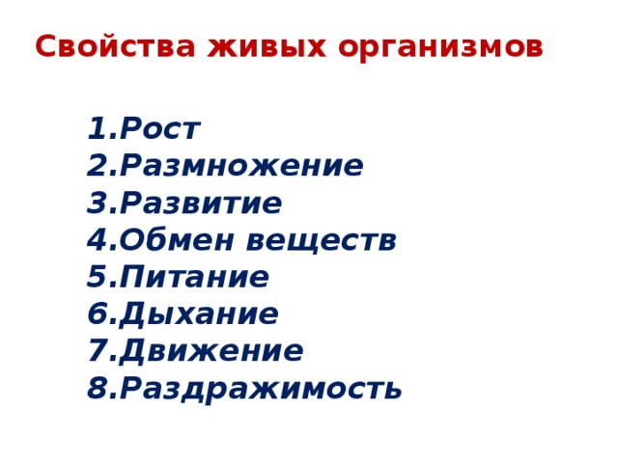

Slide 4
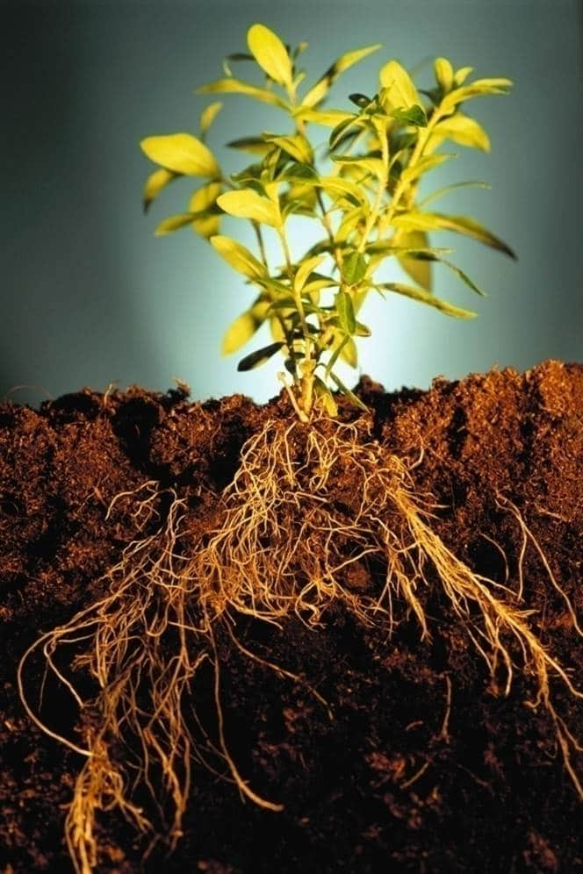
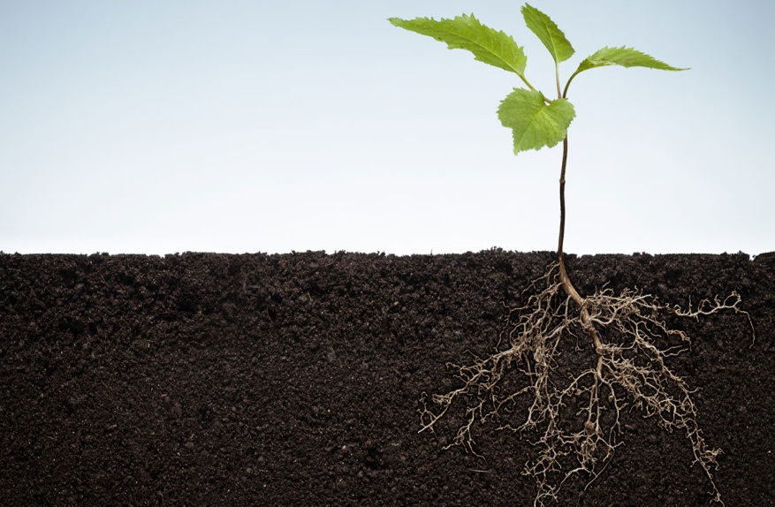
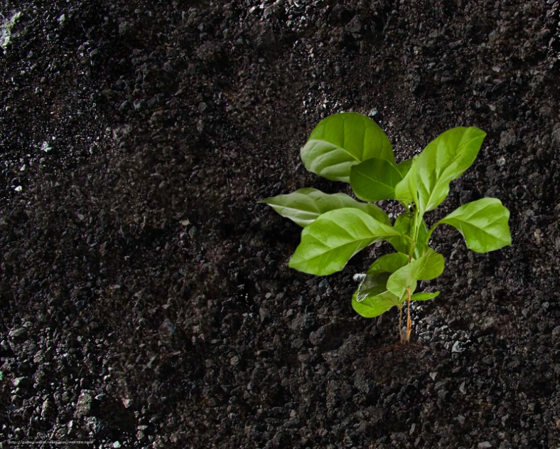
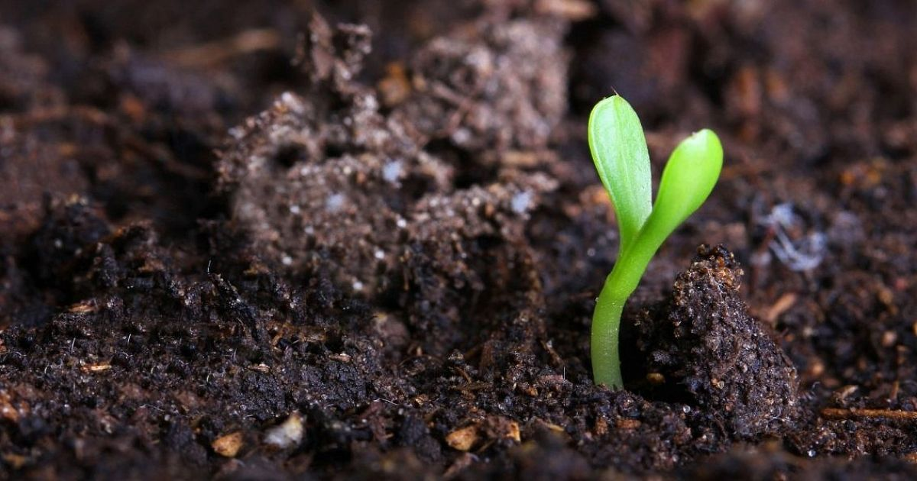

Slide 5
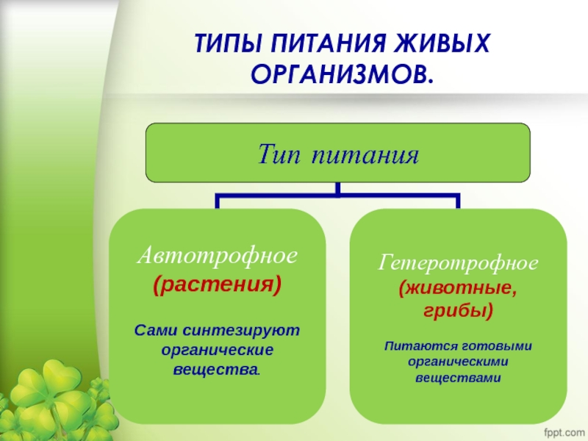

Slide 6
Почвенное питание – это поглощение корнем воды и минеральных веществ

Slide 7
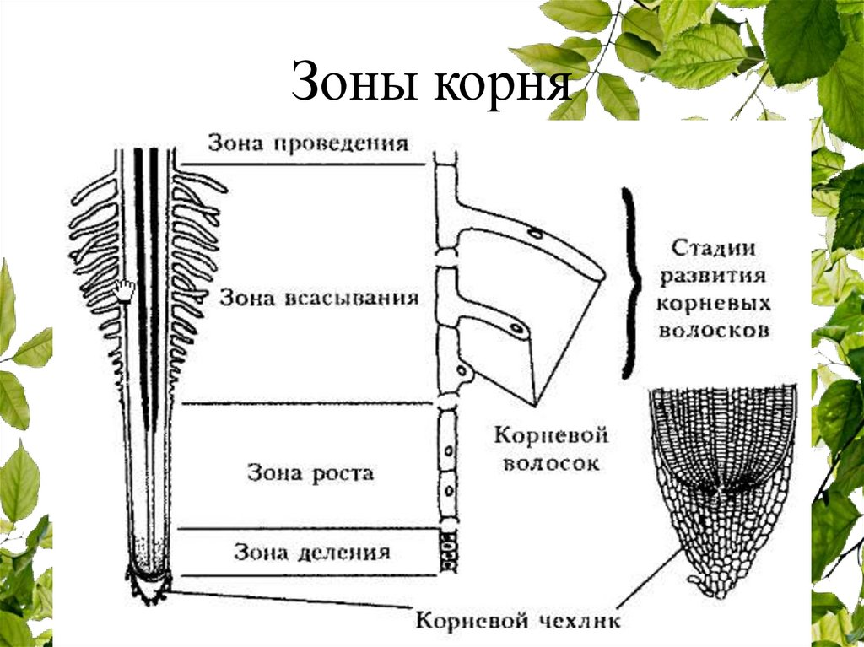

Slide 8
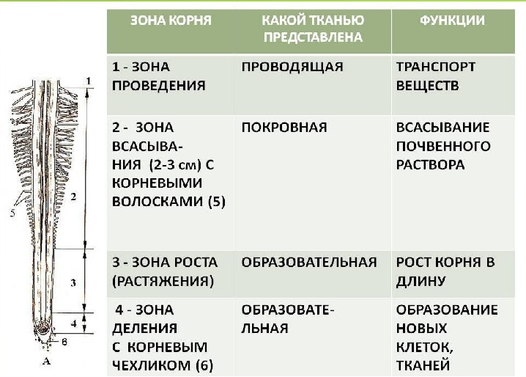

Slide 9
Корневое давление - это сила, с которой корень всасывает воду с минеральными солями.

